Slide 1
C++ 프로그램
유정현

Slide 2
목차
프로그램 구상 - 3p
프로그램 코드 및 결과 – 4p
코드 사진 -16p
코드 텍스트 – 27p

Slide 3
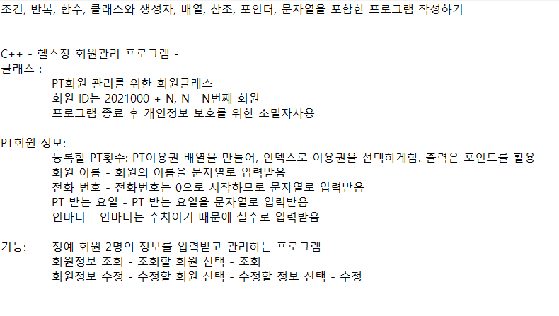
프로그램 구상 단계
프로그램 작성을 시작하기에 앞서 어떤 프로그램을 만들 것인지 구상하는 과정이 있었습니다.

Slide 4
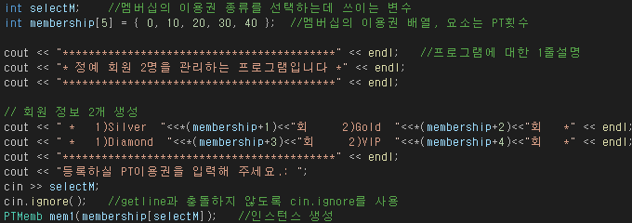
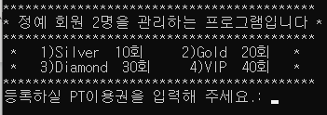
프로그램 작성
멤버십 선택에 사용되는 selectM과 멤버십의 배열 membership[]을 초기화 한 후 PT이용권(멤버십) 선택지를 출력합니다.
이용권을 선택하면 PTMemb 생성자에 의해 클래스가 인스턴스화 됩니다.

Slide 5
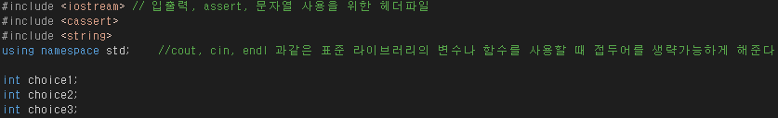
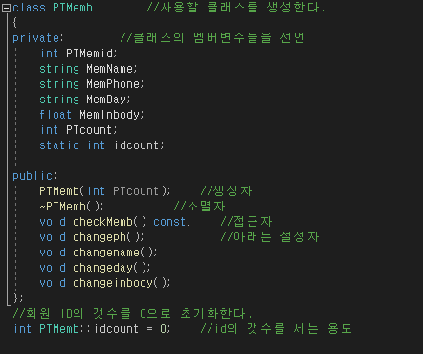
위에 선언된 변수 choice1,2,3은 main함수에서 선택지를 선택할 때 사용될 변수들입니다.
다음으로 선언된 class PTMemb는 회원 관리 프로그램에 사용될 멤버 변수와 메소드가 정의된 클래스입니다.
클래스 PTMemb 에서 사용되는 변수 idcount는 id 부여에 관여하며 id의 개수를 세주는 역할을 합니다.

Slide 6
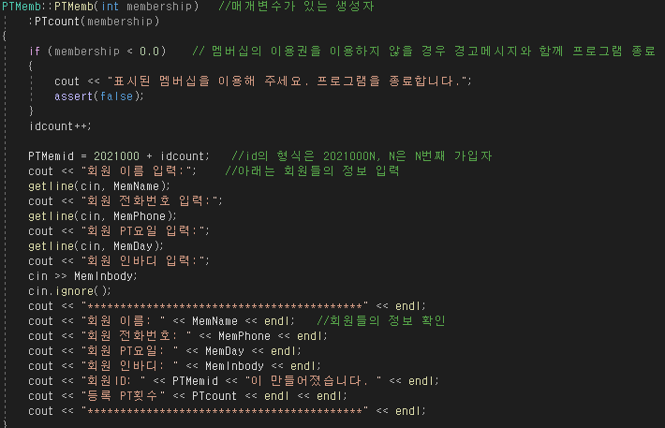
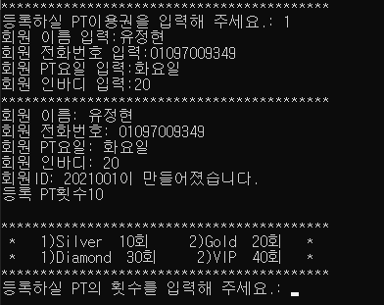
위의 생성자 PTMemb는 ()안에 매개변수로 PT횟수를 입력 받고 생성됩니다.
PT이용권 선택지에서 주어진 보기를 고르지 않을 경우 assert를 출력하고 프로그램을 종료합니다.
생성자에서 자체적으로 회원들의 정보를 입력 받습니다.

Slide 7
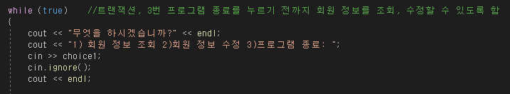

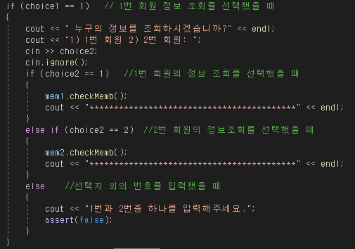
홈화면 입니다.
While (true) 문을 통해 choice1이 3을 입력받기 전까지 프로그램을 계속 반복합니다.
Choice1이 1을 입력 받을 경우 회원 정보 조회를
2를 입력받을 경우 회원 정보를 수정하는 작업을 합니다.
Choice1이 1을 입력 받으면 조회할 회원에 대한 선택지를 choice2로 입력 받습니다.
Choice2가 1을 입력을 받으면 mem1.checkMemb 메소드가,
2를 입력받으면 mem2.checkMemb메소드가 실행됩니다.

Slide 8
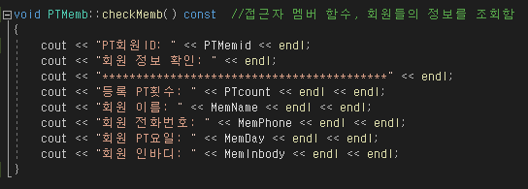
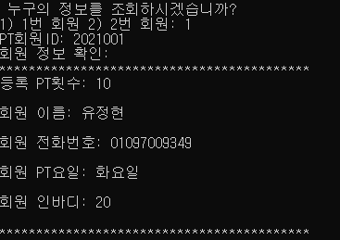
회원 조회와 조회할 회원을 선택하면 출력되는 회원 조회창입니다.
생성자로 생성될 때 입력했던 등록 PT 횟수, 회원 이름, 전화번호, PT받는 요일, 인바디를 출력합니다.

Slide 9
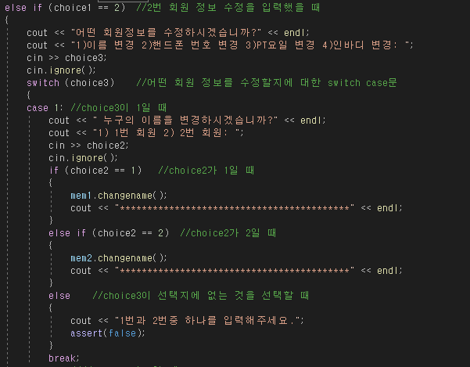
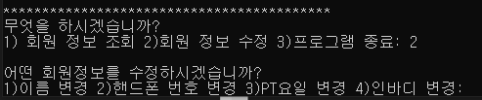

Choice1이 2번 (회원 정보 수정)을 입력 받았을 때입니다.
이름 변경, 전화번호 변경, PT요일 변경, 인바디 변경 4가지 입력에 따라 각각 맞는 메소드를 실행시키기 위해 switch case 문을 사용하였습니다.
Case안에는 어떤 회원의 정보를 수정할 지 선택하는 선택지가 출력됩니다.
Default 는 case 외의 것을 입력 받았을 때 시행되며, 지금은 assert 메시지를 출력합니다.

Slide 10
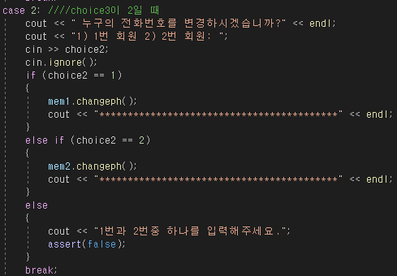
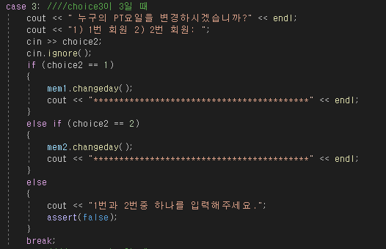
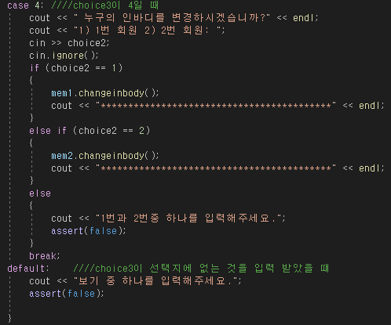

Slide 11
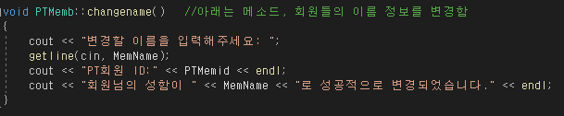
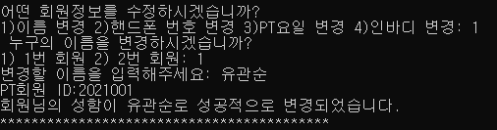
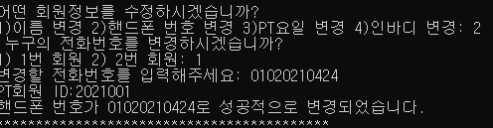
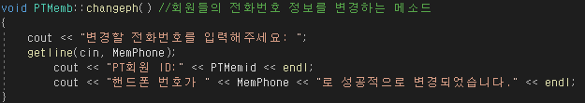
회원 정보를 수정할 경우 getline, cin을 통해 실수, 문자열을 입력받은 후 멤버 변수에 넣어 준다.

Slide 12
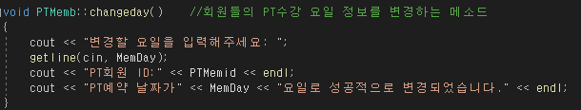
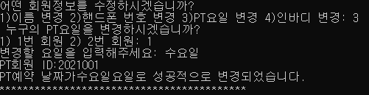
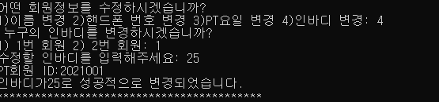
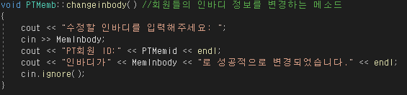

Slide 13
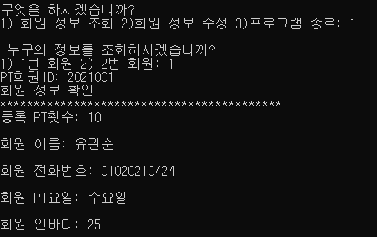

Slide 14


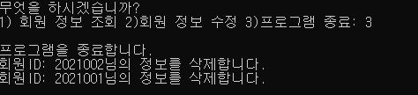
3번 (프로그램 종료) 를 입력할 경우 무한 반복문 While (true) 를 break하여 루프를 탈출하고 프로그램을 종료한다.
프로그램이 종료되면서 소멸자 ~PTMemb에 의해 인스턴스들화 된 객체들을 삭제합니다.

Slide 15
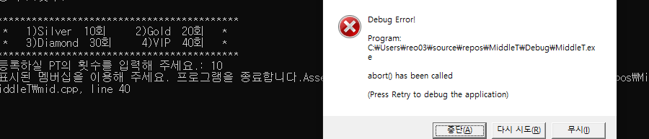
잘못된 값을 입력할 때 뜨는Assert 문

Slide 16
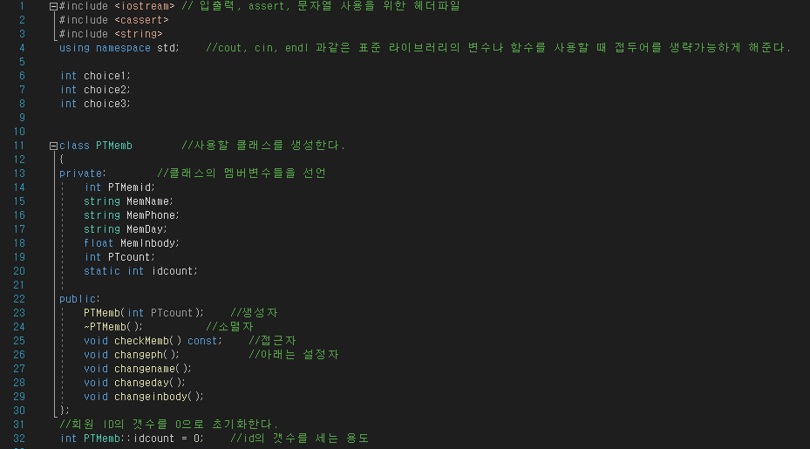
코드 사진

Slide 17
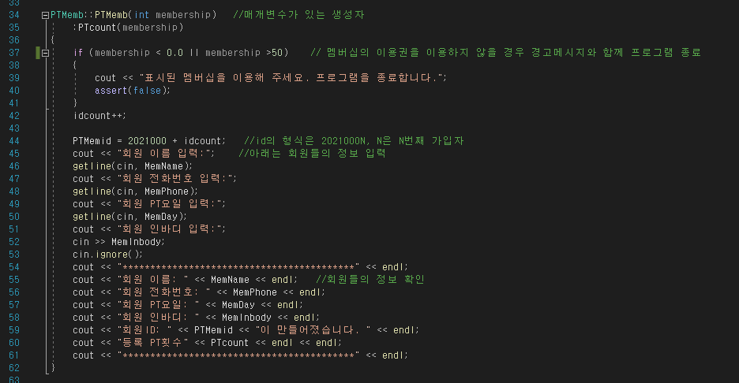

Slide 18
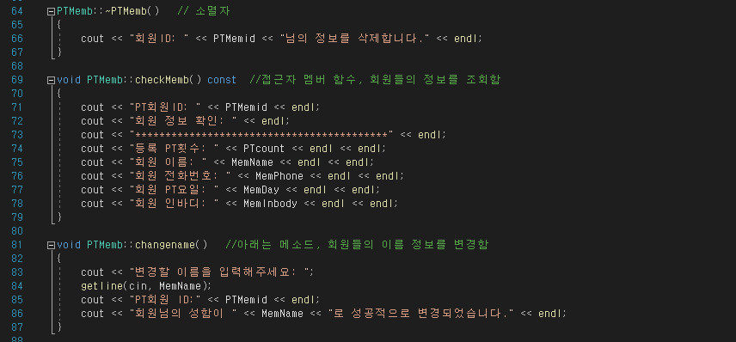

Slide 19
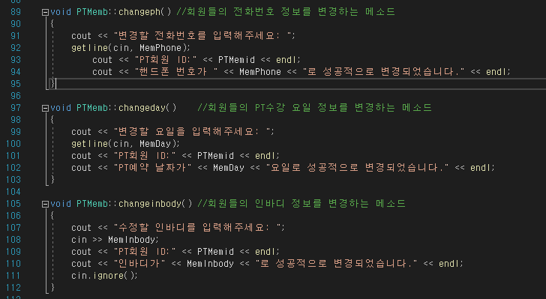

Slide 20
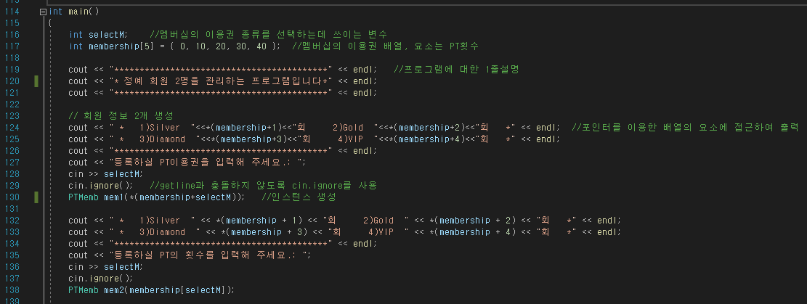

Slide 21
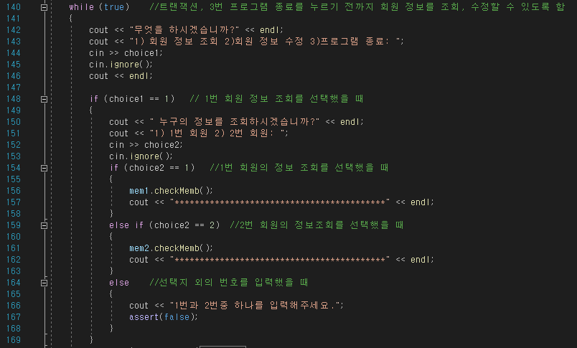

Slide 22
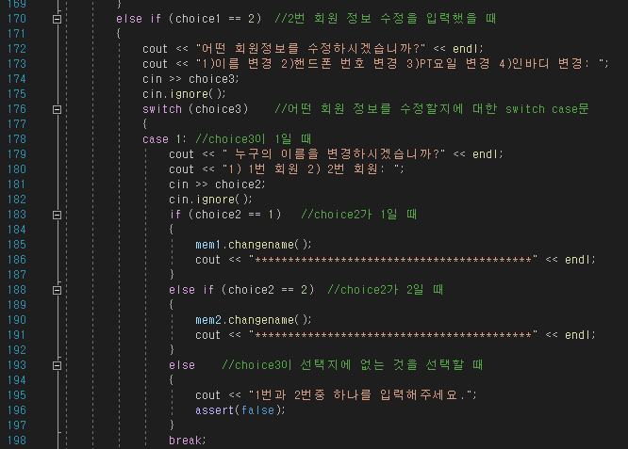

Slide 23
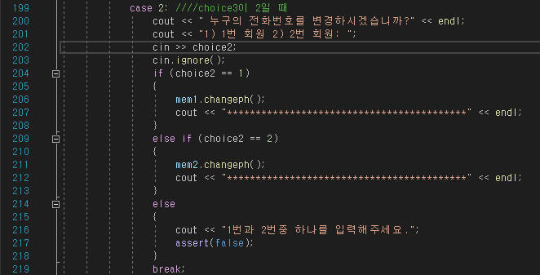

Slide 24
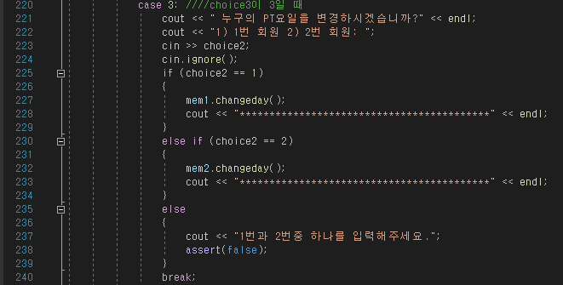

Slide 25
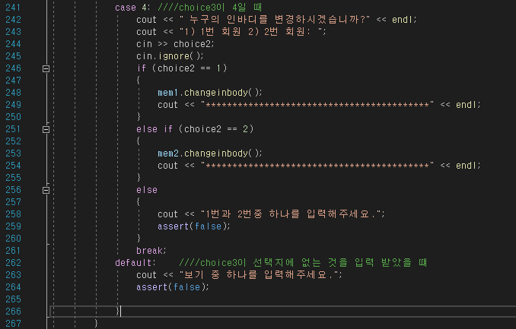

Slide 26
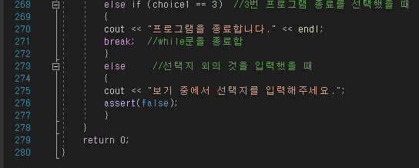

Slide 27
#include <iostream> // 입출력, assert, 문자열 사용을 위한 헤더파일
#include <cassert>
#include <string>
using namespace std; //cout, cin, endl 과같은 표준 라이브러리의 변수나 함수를 사용할 때 접두어를 생략가능하게 해준다.
int choice1;
int choice2;
int choice3;
class PTMemb //사용할 클래스를 생성한다.
{
private: //클래스의 멤버변수들을 선언
int PTMemid;
string MemName;
string MemPhone;
string MemDay;
float MemInbody;
int PTcount;
static int idcount;
public:
PTMemb(int PTcount); //생성자
~PTMemb(); //소멸자
void checkMemb() const; //접근자
void changeph(); //아래는 설정자
void changename();
void changeday();
void changeinbody();
};
//회원 ID의 갯수를 0으로 초기화한다.
int PTMemb::idcount = 0; //id의 갯수를 세는 용도
PTMemb::PTMemb(int membership) //매개변수가 있는 생성자
:PTcount(membership)
{
if (membership < 0.0 || membership >50) // 멤버십의 이용권을 이용하지 않을 경우 경고메시지와 함께 프로그램 종료
{
cout << "표시된 멤버십을 이용해 주세요. 프로그램을 종료합니다.";
assert(false);
}
idcount++;
PTMemid = 2021000 + idcount; //id의 형식은 2021000N, N은 N번째 가입자
cout << "회원 이름 입력:"; //아래는 회원들의 정보 입력
getline(cin, MemName);
cout << "회원 전화번호 입력:";
getline(cin, MemPhone);
cout << "회원 PT요일 입력:";
getline(cin, MemDay);
cout << "회원 인바디 입력:";
cin >> MemInbody;
cin.ignore();
cout << "******************************************" << endl;
cout << "회원 이름: " << MemName << endl; //회원들의 정보 확인
cout << "회원 전화번호: " << MemPhone << endl;
cout << "회원 PT요일: " << MemDay << endl;
cout << "회원 인바디: " << MemInbody << endl;
cout << "회원ID: " << PTMemid << "이 만들어졌습니다. " << endl;
cout << "등록 PT횟수" << PTcount << endl << endl;
cout << "******************************************" << endl;
}
PTMemb::~PTMemb() // 소멸자
{
cout << "회원ID: " << PTMemid << "님의 정보를 삭제합니다." << endl;
}
void PTMemb::checkMemb() const //접근자 멤버 함수, 회원들의 정보를 조회함
{
cout << "PT회원ID: " << PTMemid << endl;
cout << "회원 정보 확인: " << endl;
cout << "******************************************" << endl;
cout << "등록 PT횟수: " << PTcount << endl << endl;
cout << "회원 이름: " << MemName << endl << endl;
cout << "회원 전화번호: " << MemPhone << endl << endl;
cout << "회원 PT요일: " << MemDay << endl << endl;
cout << "회원 인바디: " << MemInbody << endl << endl;
}
void PTMemb::changename() //아래는 메소드, 회원들의 이름 정보를 변경함
{
cout << "변경할 이름을 입력해주세요: ";
getline(cin, MemName);
cout << "PT회원 ID:" << PTMemid << endl;
cout << "회원님의 성함이 " << MemName << "로 성공적으로 변경되었습니다." << endl;
}
void PTMemb::changeph() //회원들의 전화번호 정보를 변경하는 메소드
{
cout << "변경할 전화번호를 입력해주세요: ";
getline(cin, MemPhone);
cout << "PT회원 ID:" << PTMemid << endl;
cout << "핸드폰 번호가 " << MemPhone << "로 성공적으로 변경되었습니다." << endl;
}
void PTMemb::changeday() //회원들의 PT수강 요일 정보를 변경하는 메소드
{
cout << "변경할 요일을 입력해주세요: ";
getline(cin, MemDay);
cout << "PT회원 ID:" << PTMemid << endl;
cout << "PT예약 날짜가" << MemDay << "요일로 성공적으로 변경되었습니다." << endl;
}
void PTMemb::changeinbody() //회원들의 인바디 정보를 변경하는 메소드
{
cout << "수정할 인바디를 입력해주세요: ";
cin >> MemInbody;
cout << "PT회원 ID:" << PTMemid << endl;
cout << "인바디가" << MemInbody << "로 성공적으로 변경되었습니다." << endl;
cin.ignore();
}
int main()
{
int selectM; //멤버십의 이용권 종류를 선택하는데 쓰이는 변수
int membership[5] = { 0, 10, 20, 30, 40 }; //멤버십의 이용권 배열, 요소는 PT횟수
cout << "******************************************" << endl; //프로그램에 대한 1줄설명
cout << "* 정예 회원 2명을 관리하는 프로그램입니다*" << endl;
cout << "******************************************" << endl;
// 회원 정보 2개 생성
cout << " * 1)Silver "<<*(membership+1)<<"회 2)Gold "<<*(membership+2)<<"회 *" << endl; //포인터를 이용한 배열의 요소에 접근하여 출력
cout << " * 3)Diamond "<<*(membership+3)<<"회 4)VIP "<<*(membership+4)<<"회 *" << endl;
cout << "******************************************" << endl;
cout << "등록하실 PT이용권을 입력해 주세요.: ";
cin >> selectM;
cin.ignore(); //getline과 충돌하지 않도록 cin.ignore를 사용
PTMemb mem1(*(membership+selectM)); //인스턴스 생성
cout << " * 1)Silver " << *(membership + 1) << "회 2)Gold " << *(membership + 2) << "회 *" << endl;
cout << " * 3)Diamond " << *(membership + 3) << "회 4)VIP " << *(membership + 4) << "회 *" << endl;
cout << "******************************************" << endl;
cout << "등록하실 PT의 횟수를 입력해 주세요.: ";
cin >> selectM;
cin.ignore();
PTMemb mem2(membership[selectM]);
while (true) //트랜잭션, 3번 프로그램 종료를 누르기 전까지 회원 정보를 조회, 수정할 수 있도록 함
{
cout << "무엇을 하시겠습니까?" << endl;
cout << "1) 회원 정보 조회 2)회원 정보 수정 3)프로그램 종료: ";
cin >> choice1;
cin.ignore();
cout << endl;
if (choice1 == 1) // 1번 회원 정보 조회를 선택했을 때
{
cout << " 누구의 정보를 조회하시겠습니까?" << endl;
cout << "1) 1번 회원 2) 2번 회원: ";
cin >> choice2;
cin.ignore();
if (choice2 == 1) //1번 회원의 정보 조회를 선택했을 때
{
mem1.checkMemb();
cout << "******************************************" << endl;
}
else if (choice2 == 2) //2번 회원의 정보조회를 선택했을 때
{
mem2.checkMemb();
cout << "******************************************" << endl;
}
else //선택지 외의 번호를 입력했을 때
{
cout << "1번과 2번중 하나를 입력해주세요.";
assert(false);
}
}
else if (choice1 == 2) //2번 회원 정보 수정을 입력했을 때
{
cout << "어떤 회원정보를 수정하시겠습니까?" << endl;
cout << "1)이름 변경 2)핸드폰 번호 변경 3)PT요일 변경 4)인바디 변경: ";
cin >> choice3;
cin.ignore();
switch (choice3) //어떤 회원 정보를 수정할지에 대한 switch case문
{
case 1: //choice3이 1일 때
cout << " 누구의 이름을 변경하시겠습니까?" << endl;
cout << "1) 1번 회원 2) 2번 회원: ";
cin >> choice2;
cin.ignore();
if (choice2 == 1) //choice2가 1일 때
{
mem1.changename();
cout << "******************************************" << endl;
}
else if (choice2 == 2) //choice2가 2일 때
{
mem2.changename();
cout << "******************************************" << endl;
}
else //choice3이 선택지에 없는 것을 선택할 때
{
cout << "1번과 2번중 하나를 입력해주세요.";
assert(false);
}
break;
case 2: ////choice3이 2일 때
cout << " 누구의 전화번호를 변경하시겠습니까?" << endl;
cout << "1) 1번 회원 2) 2번 회원: ";
cin >> choice2;
cin.ignore();
if (choice2 == 1)
{
mem1.changeph();
cout << "******************************************" << endl;
}
else if (choice2 == 2)
{
mem2.changeph();
cout << "******************************************" << endl;
}
else
{
cout << "1번과 2번중 하나를 입력해주세요.";
assert(false);
}
break;
case 3: ////choice3이 3일 때
cout << " 누구의 PT요일을 변경하시겠습니까?" << endl;
cout << "1) 1번 회원 2) 2번 회원: ";
cin >> choice2;
cin.ignore();
if (choice2 == 1)
{
mem1.changeday();
cout << "******************************************" << endl;
}
else if (choice2 == 2)
{
mem2.changeday();
cout << "******************************************" << endl;
}
else
{
cout << "1번과 2번중 하나를 입력해주세요.";
assert(false);
}
break;
case 4: ////choice3이 4일 때
cout << " 누구의 인바디를 변경하시겠습니까?" << endl;
cout << "1) 1번 회원 2) 2번 회원: ";
cin >> choice2;
cin.ignore();
if (choice2 == 1)
{
mem1.changeinbody();
cout << "******************************************" << endl;
}
else if (choice2 == 2)
{
mem2.changeinbody();
cout << "******************************************" << endl;
}
else
{
cout << "1번과 2번중 하나를 입력해주세요.";
assert(false);
}
break;
default: ////choice3이 선택지에 없는 것을 입력 받았을 떄
cout << "보기 중 하나를 입력해주세요.";
assert(false);
}
}
else if (choice1 == 3) //3번 프로그램 종료를 선택했을 때
{
cout << "프로그램을 종료합니다." << endl;
break; //while문을 종료함
}
else //선택지 외의 것을 입력했을 때
{
cout << "보기 중에서 선택지를 입력해주세요.";
assert(false);
}
}
return 0;
}
코드 전체 텍스트

Slide 28
Thank you

